Slide 1
Мнемотаблицы для работы по проекту
«Мнемотехника, как средство развития связной речи детей 5-7 лет с ОВЗ в ДОУ».
Составила учитель-дефектолог МБДОУ детский сад «Золотой ключик» Титова Е.А.
р.п.Кольцово 2025г.

Slide 2
В данной презентации представлена серия мнемотаблиц с примерными рассказами, подобранных по лексическим темам. Каждая модель представляет собой шестиклеточный бланк-таблицу с символами и картинками, максимально приближенными к речевому материалу по заданной теме.
Использование мнемотаблиц при обучении связной речи можно начинать со средней группы (4-5 лет).

Slide 3
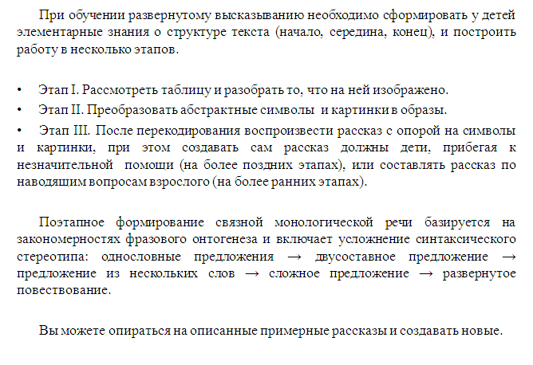

Slide 4
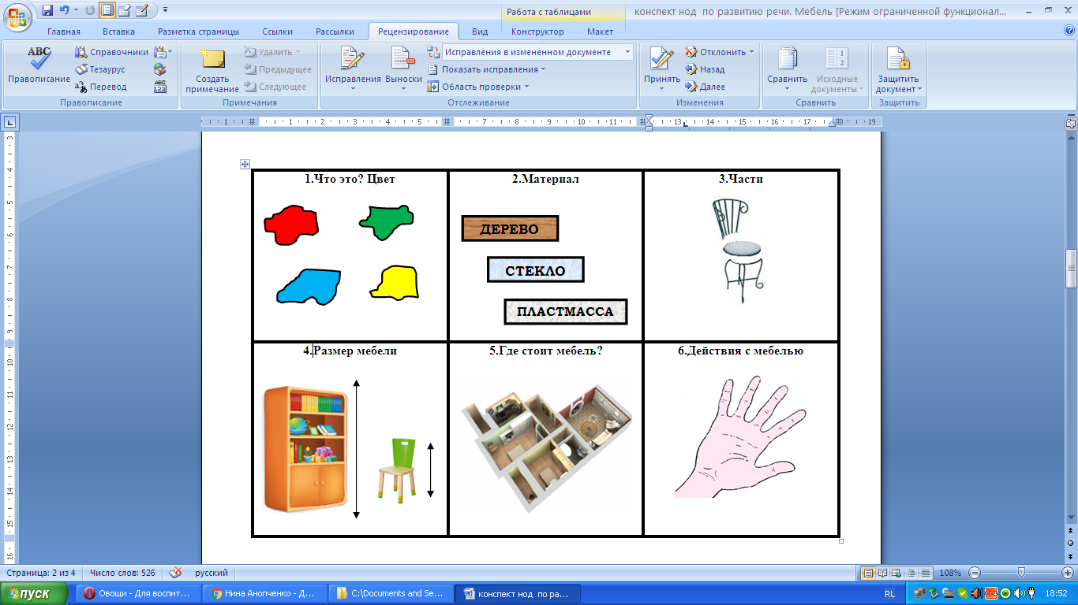
Схема описания и сравнения мебели

Slide 5
1.Что это? Цвет - название мебели, цвет;
2.Материал – из какого материала сделана мебель
3.Части – части мебели;
4.Размер мебели – какого размера мебель;
5.Где стоит мебель? – название комнаты в которой расположена мебель;
6.Действия с мебелью – предназначение мебели.
Диван
(примерный рассказ по таблице)
У нас в квартире есть диван. Он коричневого цвета. Диван сделан из дерева и обит тканью. У дивана есть сиденье, спинка, подлокотники, ножки. Диван большой, на нём можно сидеть всей семьёй. Диван стоит в гостиной комнате. На диване можно сидеть, лежать, спать, играть. Мне нравится лежать на диване и смотреть телевизор.

Slide 6
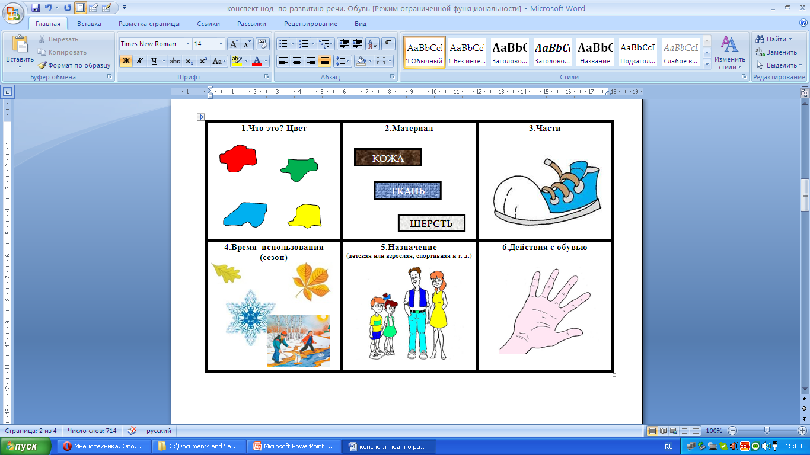
Схема описания и сравнения обуви

Slide 7
1.Что это? Цвет - название обуви, цвет;
2.Материал – из какого материала сделана обувь;
3.Части – части обуви;
4. Время использования (сезон) – для какого времени года предназначена обувь?;
5.Назначение – детская - взрослая, женская – мужская, спортивная - повседневная;
6.Действия с обувью – предназначение обуви.
Туфли
(примерный рассказ по таблице)
У меня есть туфли. Они синего цвета, с красными полосками. Туфли сделаны из кожи, они кожаные. У туфель есть носок, пятка, подошва, каблук. Эти туфли я ношу осенью, они осенние. Туфли на каблуке предназначены для взрослых женщин, это женская обувь. Туфли это повседневная обувь. В туфлях можно ездить в автобусах, ходить на работу, ходить в магазин, гулять. Я люблю свои туфли, они очень удобные.

Slide 8
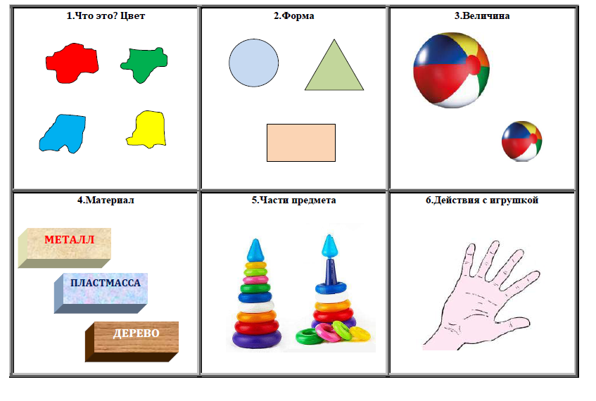
Схема описания и сравнения игрушек

Slide 9
1.Что это? Цвет - название игрушки, цвет;
2.Форма – какой формы игрушка?;
3.Величина – игрушка большая или маленькая;
4. Материал – из чего сделана игрушка?;
5.Части предмета – части игрушки;
6.Действия с игрушкой – что можно с игрушкой делать?
Машина
(примерный рассказ по таблице)
У меня есть машина. Она красного цвета. Машина похожа на прямоугольник. Моя машина очень большая. Машина сделана из пластмассы, она пластмассовая. У машины есть кабина, кузов, двери, колёса, фары, сиденье, руль. На моей машине можно перевозить грузы, она грузовая. Машину можно катать, мыть, ремонтировать, если она сломается. Я люблю свою игрушку и берегу её.

Slide 10
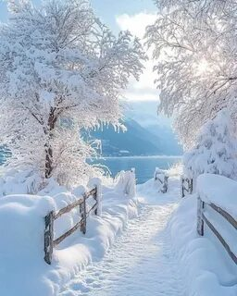

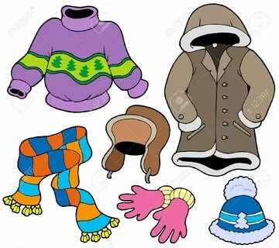
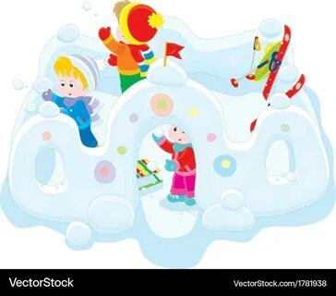
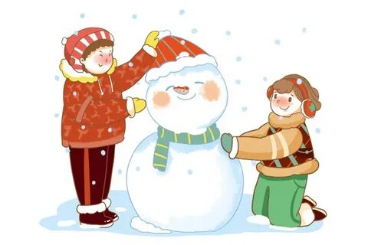
мнемотаблица времена года «зима»

Slide 11
1.Какое время года на картинке?
2.Каким цветом тучи?
3.Какие осадки выпадают зимой?
4. Какую одежду надевают люди зимой?
5.В какие игры дети играют на улице зимой?
Зима
(примерный рассказ по таблице)
Наступила зима. Небо стало серым, часто идет снег.
Люди одевают теплую одежду. Дети лепят снеговиков и строят снежную крепость.

Slide 12
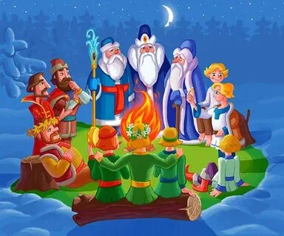
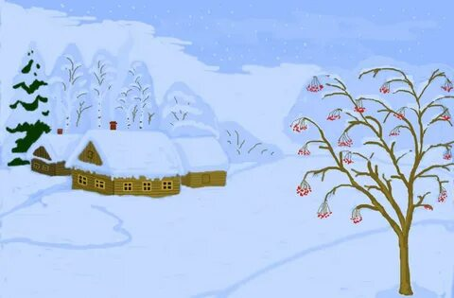
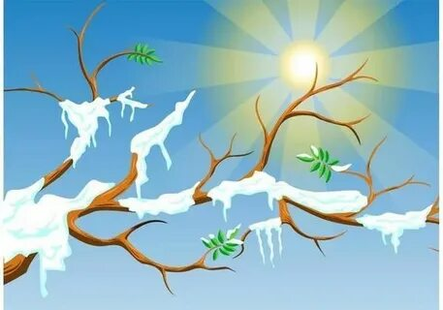

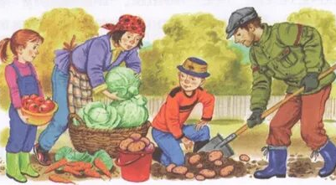
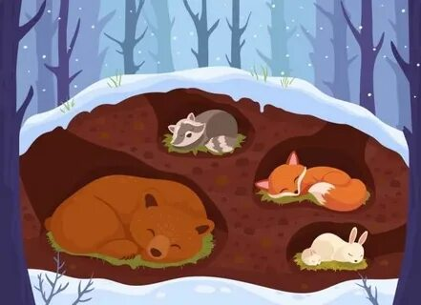
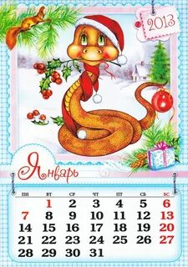
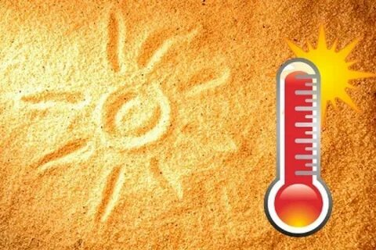
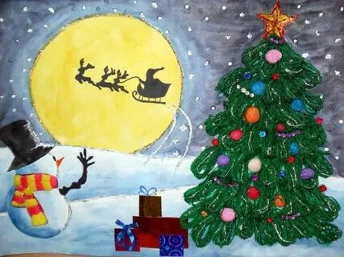
МНЕМОТАБЛИЦА К СТИХОТВОРЕНИЮ «КРУГЛЫЙ ГОД»

Slide 13
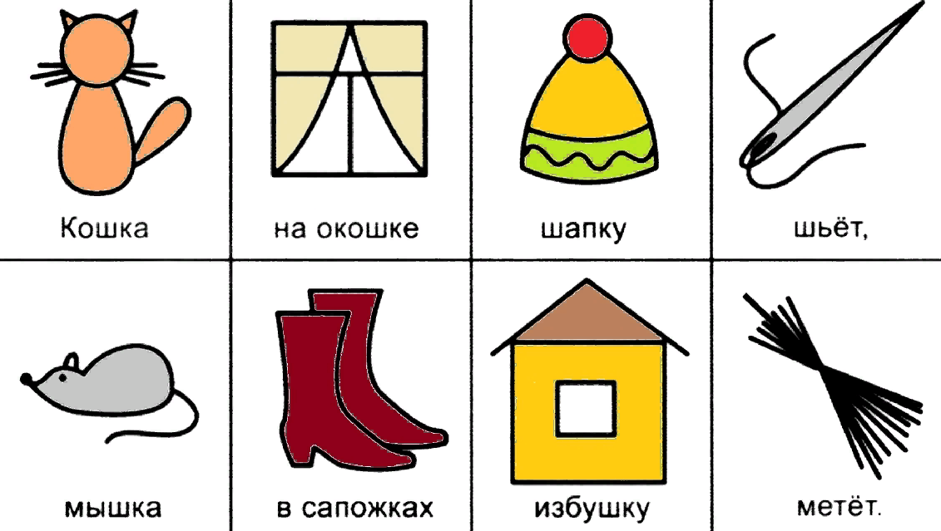
Мнемотаблица К скороговорке « кошка на окошке шапку шьет »

Slide 14
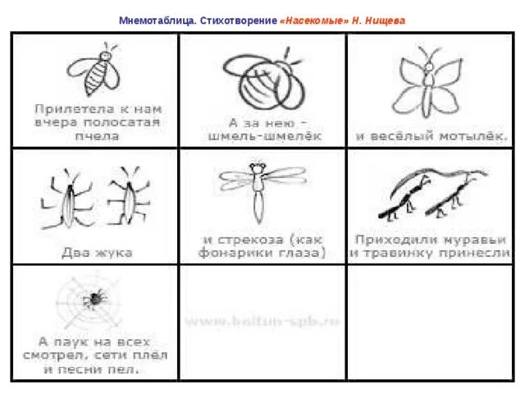
Мнемотаблица стихотворения Нищеевой Н. «насекомые»

Slide 15
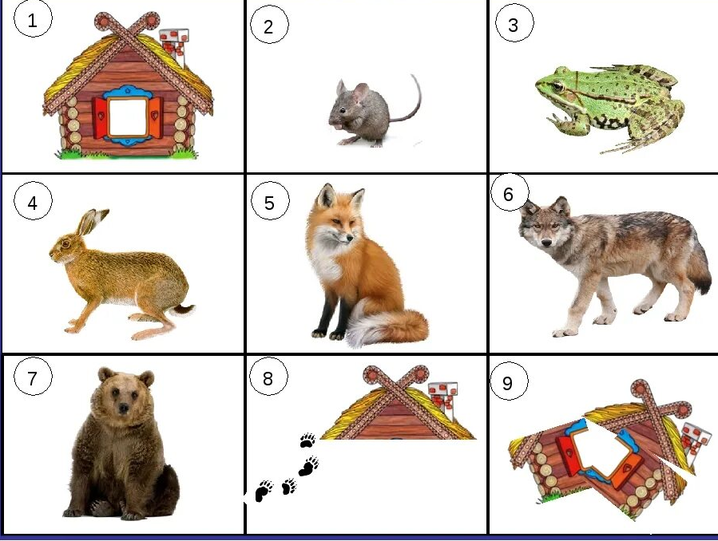
Мнемотаблица сказки «теремок»

Slide 16
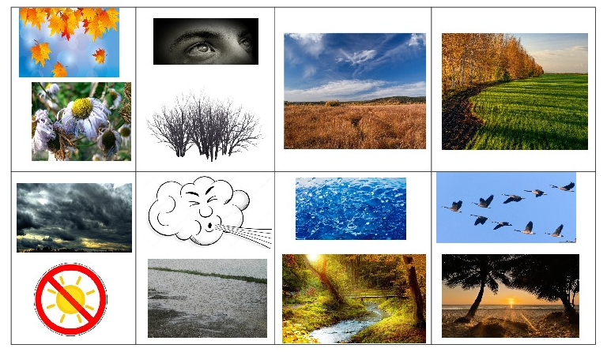
Мнемотаблица описательного рассказа «осень»

Slide 17
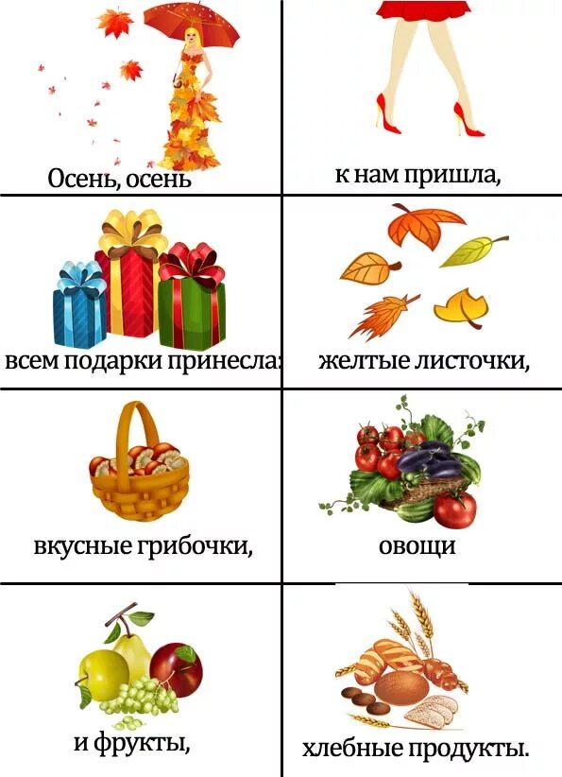
Мнемотаблица к стихотворению «осень»

Slide 18
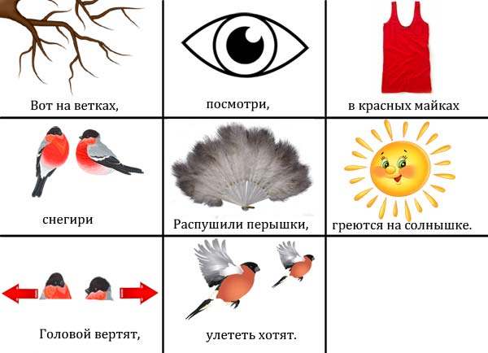
Мнемотаблица стихотворения Н.Нищевой «снегири»

Slide 19
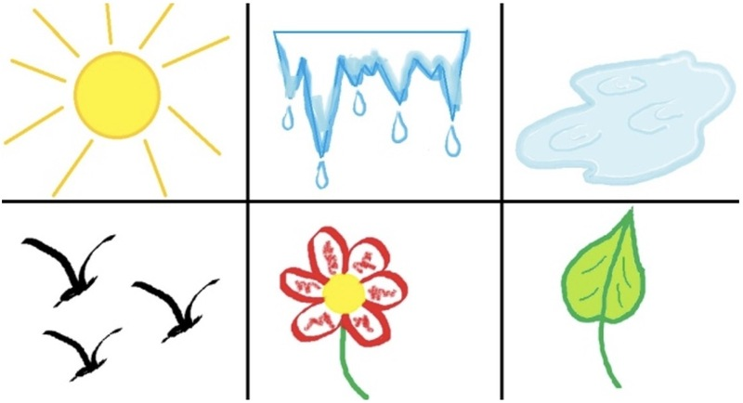
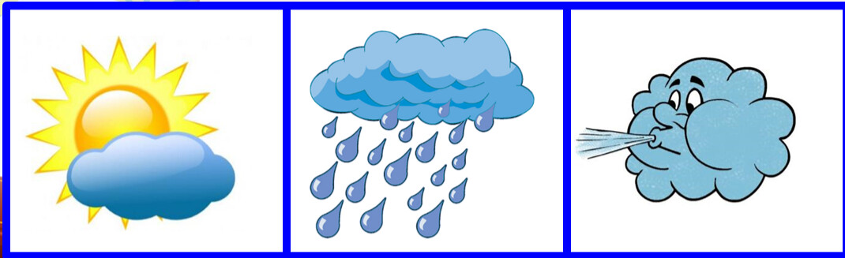
Мнемодорожки «весна,

Slide 20
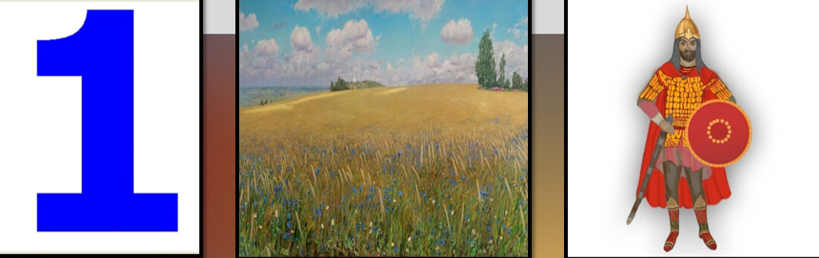
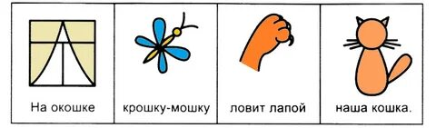
Мнемодрожки к пословице «один в поле не воин»
«Мнемодорожка к чистоговорке «на окошке крошку-мошку…»

